Slide 1


《密码学基础》
第2讲：古典密码学
授课：蒋琳
T5-204

Slide 2


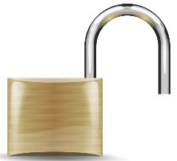

回顾与概述
对称加密模型
密文C
Enc(m, K_{E})
Dec(C, K_{E})
明文M
明文M
密钥K_{E}
密钥K_{E}
代换密码(Substitution cipher)： 将明文中的每个字符代换成密文中的另一个字符，代换后的各字符位置不变。
置换密码(Transposition cipher)： 将明文中的各字符位置次序重新排列，但不改变字符本身。

Slide 3

内 容
1
代换密码
2
置换密码
3
安全性分析

Slide 4
1.代换密码
什么是代换密码
明文中每一个字符代换为密文中另一个字符
代换密码分类
1.1 Monoalphabetic cipher单字母单表密码
(1) 加法密码：Caesar cipher (Shift cipher)凯撒密码
(2) 加乘密码：Affine cipher仿射密码
(3) 混合密码：Mixed alphabetic cipher混合字母表密码
1.2 Polyalphabetic cipher单字母多表密码
(1) 周期多表代换：Vigenère cipher维吉尼亚密码
(2) 周期多表代换：Rotor machine转轮密码机(1870-1943)
(3) 无限多表代换：One-time pad (OTP)一次一密
1.3 Multiple letter cipher多字母密码
(1) 2字母代换：Playfair普莱菲尔密码
(2) 3字母代换：Hill密码
1.4 代换密码安全性分析

Slide 5
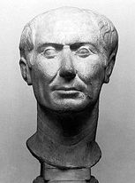
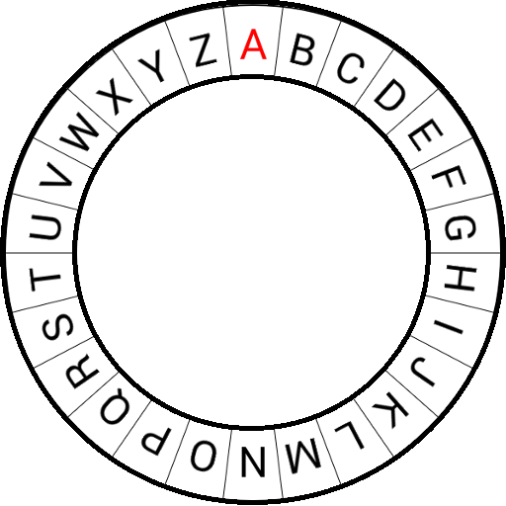
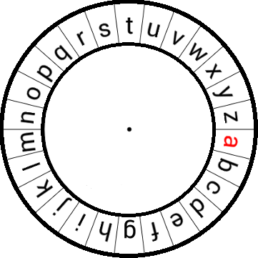
1.1 单表代换密码
(1) 凯撒密码（Caesar cipher）
--移位密码（Shift cipher）
K_{E} = 3
m =
C =
Julius Caesar
(100-44 BC)
a t t a c k n o w
D W W D F N Q R Z
单字母
明文一个字符用相应的密文一个字符代替
明文字符到密文字符是一一映射
单表
明文m
a | b | c | d | e | f | g | h | i | j | k | l | m | n | o | p | q | r | s | t | u | v | w | x | y | z
D | E | F | G | H | I | J | K | L | M | N | O | P | Q | R | S | T | U | V | W | X | Y | Z | A | B | C
密文C
Notes:
凯撒密码盘
在凯撒密码算法中，可以看作英文字母循环左移3位得到，因此也称为移位密码。

Slide 6


1.1 单表代换密码
(1) 凯撒密码（Caesar cipher）
--移位密码（Shift cipher）
--加法密码（Additive cipher）
将明文字符表$\{a, b,…,z\}$映射为数字集合$\{0,1,…,25\}$
将要加密的明文字符串$M$映射到数字集合中，记为$m$
将映射后的数字$m$按照如下方式加密，得到密文$C$
密钥空间足够大原则
$$C=Enc\left(m, k\right)≡m+k \left(\operatorname{mod}{26}\right)$$
将密文$C$按照如下方式解密，得到明文数字$m$
$$m=Dec\left(C,k\right)≡C−k \left(\operatorname{mod}{26}\right)$$
将明文数字$m$根据映射规则，映射回明文字符表中的字符
混淆
(Confusion)
原则
密钥空间
$$𝒦=\{k∈ℤ_{26}\}\text{,} \left|𝒦\right|=26$$
密文的统计特性与密钥取值之间的关系简单
Notes:
如果将字符表映射为0-25的数字，将明文中的每一个字母写为Mi，那么凯撒密码对每一个明文字母Mi的加密，就可以写成Mi+k mod 26的形式，因此又称为加法密码。
违背了密钥空间足够大原则，无法抵抗暴力破解
违背了混淆原则

Slide 7
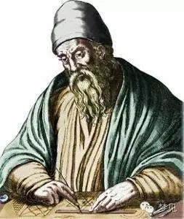
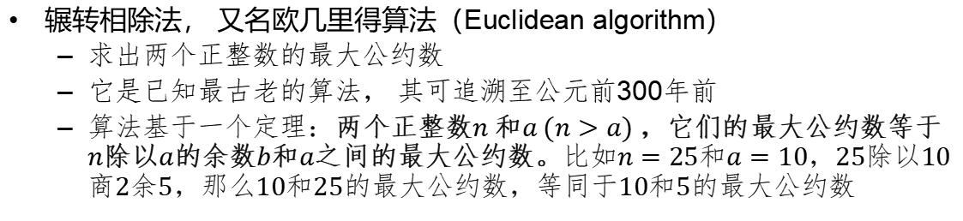
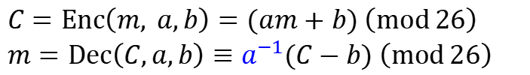
1.1 单表代换密码
(2) 仿射密码（Affine cipher）
--加法密码（Additive cipher）
--乘法密码（Multiplicative cipher）
$$C=Enc\left(m, a,b\right)=(am+b) \left(\operatorname{mod}{26}\right) \\ m=Dec\left(C,a,b\right)≡a^{−1}(C−b) \left(\operatorname{mod}{26}\right)$$
密钥空间$𝒦=\{\left(a,b\right)∈ℤ_{26}×ℤ_{26}:\gcd\left(26, a\right)=1\}\text{,} \left|𝒦\right|=26×26$
密文的统计特性与密钥取值之间的关系复杂
辗转相除法， 又名欧几里得算法（Euclidean algorithm）
求出两个正整数的最大公约数
它是已知最古老的算法， 其可追溯至公元前300年前
算法基于一个定理：两个正整数$n$和$a (n>a)$，它们的最大公约数等于$n$除以$a$的余数$b$和$a$之间的最大公约数。比如$n=25$和$a=10$，$25$除以$10$商$2$余$5$，那么$10$和$25$的最大公约数，等同于$10$和$5$的最大公约数
Notes:
一定程度上扩大了密钥空间
使得密文的统计特性与密钥取值之间的关系复杂了
能否把密钥空间扩大到某个级别，穷举法的暴力破解需要的时间超出明文本身的保存时间？
为什么gcd(a,26)=1，可举例说明

Slide 8

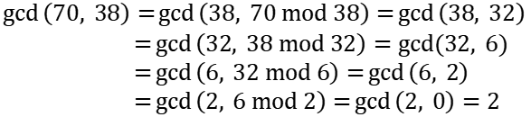







1.1 单表代换密码
(2) 仿射密码（Affine cipher）
欧几里得算法求$n$和$a(n>a)$的最大公约数
$令n=b_{1}$， $a=b_{2}$
$\gcd\left(b_{1}, b_{2}\right){=gcd(b}_{2},b_{1}mod$ $b_{2})=gcd⁡(b_{2},b_{3})$
$$b_{3}=b_{1}−q_{1}b_{2}$$
$=gcd⁡(b_{3},b_{2}mod$ $b_{3})=gcd⁡(b_{3},b_{4})$
$$b_{4}=b_{2}−q_{1}b_{3}$$
$=gcd⁡(b_{4},b_{3}mod$ $b_{4})=gcd⁡(b_{4},b_{5})$
$$b_{5}=b_{3}−q_{3}b_{4}$$
$$⋯⋯$$
$$⋯⋯$$
$=gcd⁡(b_{m−1},b_{m−2}mod$ $b_{m−1})=gcd$($b_{m−1},b_{m})$
$$b_{m}=b_{m−2}−q_{m−2}b_{m−1}$$
$b_{m}=0,gcd\text{(}b_{m−1},b_{m})=$ $b_{m−1}$
$$b_{m}=1,gcd\text{(}b_{m−1},b_{m})=1$$
$$\gcd\left(70, 38\right)=\gcd\left(38, 70 mod 38\right)=\gcd\left(38, 32\right)$$
$=\gcd\left(32, 38 mod 32\right)=gcd⁡(32, 6)$
$=\gcd\left(6, 32 mod 6\right)=\gcd\left(6, 2\right)$
$=\gcd\left(2, 6 mod 2\right)=\gcd\left(2, 0\right)=2$
$$\gcd\left(17, 8\right)=gcd\left(8, 17 mod 8\right)$$
$=\gcd\left(8, 1\right)$
$=1$

Slide 9

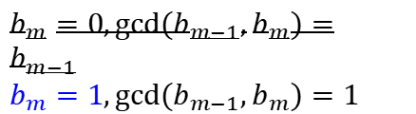






1.1 单表代换密码
(2) 仿射密码（Affine cipher）
扩展欧几里得算法求$a$在乘法群$ℤ_{n}(n>a)$中的乘法逆
$a$在乘法群$ℤ_{n}$中有乘法逆的前提是$gcd\left(n,a\right)=1，$即$n$与$a$互质
$$b_{3}=b_{1}−q_{1}b_{2}$$
$$b_{4}=b_{2}−q_{2}b_{3}$$
$$={b_{2}−q_{2}(b}_{1}−q_{2}b_{2})=−q_{2}b_{1 }+(1+{q_{1}q}_{2})b_{2}=s_{4}b_{1 }+t_{4}b_{2}$$
$$b_{5}=b_{3}−q_{3}b_{4}$$
$$⋯⋯$$
$$b_{m}=b_{m−2}−q_{m−2}b_{m−1}$$
$$t_{m}$$
$$=(⋯⋯)b_{1 }+(⋯⋯)b_{2}$$
$$s_{m}$$
$b_{m}=0,gcd\text{(}b_{m−1},b_{m})=$ $b_{m−1}$
$$b_{m}=1,gcd\text{(}b_{m−1},b_{m})=1$$
$$s_{m}n+t_{m}a=1$$
$$\left(mod n\right)s_{m}n+t_{m}a=1 (mod n)$$
$$t_{m}a=1 (mod n)$$
$$a^{−1}=t_{m}(mod n)$$

Slide 10





1.1 单表代换密码
(2) 仿射密码（Affine cipher）
扩展欧几里得算法求$a$在乘法群$ℤ_{n}(n>a)$中的乘法逆
$$sn+ta=1$$
$例：$求$11$在乘法群$ℤ_{26}$中的乘法逆
$$\left(mod n\right) sn+ta=1 (mod n)$$
$令n=b_{1}=26$, $a=b_{2}=11, t_{1}=0,t_{2}=1$
$$t=t_{1}−qt_{2},{t_{1}=t}_{2},t_{2}=t$$
$$ta=1 (mod n)$$
$$a^{−1}=t (mod n)$$
q | r₁ | r₂ | r | t₁ | t₂ | t
2
26
11
4
0
1
-2
2
11
4
3
1
-2
5
1 | 4 | 3 | 1
3 | 3 | 1 | 0
 | 1 | 0
-2 | 5 | -7
5 | -7 | 26
-7 | 26

Slide 11
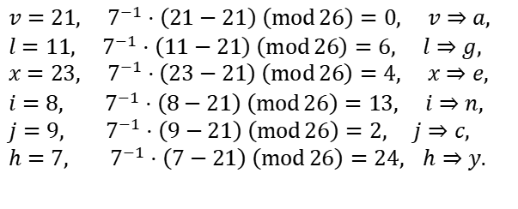
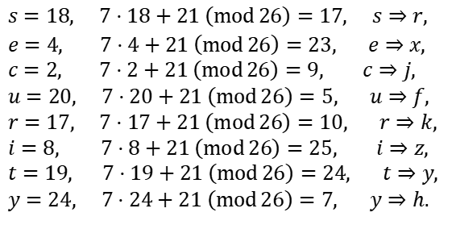
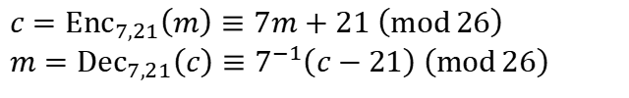
1.1 单表代换密码
(2) 仿射密码（Affine cipher）
【例】设仿射变换的加解密分别是：
：
对 “security”加密，对 “vlxijh”解密。
$$c={Enc}_{7,21}\left(m\right)≡7m+21 \left(\operatorname{mod}{26}\right) \\ m={Dec}_{7,21}\left(c\right)≡7^{−1}\left(c−21\right) \left(\operatorname{mod}{26}\right)$$
扩展欧几里得算法求得7⁻¹ = 15
$$s=18, 7⋅18+21 \left(\operatorname{mod}{26}\right)=17, s⇒r, \\ e=4, 7⋅4+21 \left(\operatorname{mod}{26}\right)=23, e⇒x, \\ c=2, 7⋅2+21 \left(\operatorname{mod}{26}\right)=9, c⇒j, \\ u=20, 7⋅20+21 \left(\operatorname{mod}{26}\right)=5, u⇒f, \\ r=17, 7⋅17+21 \left(\operatorname{mod}{26}\right)=10, r⇒k, \\ i=8, 7⋅8+21 \left(\operatorname{mod}{26}\right)=25, i⇒z, \\ t=19, 7⋅19+21 \left(\operatorname{mod}{26}\right)=24, t⇒y, \\ y=24, 7⋅24+21 \left(\operatorname{mod}{26}\right)=7, y⇒h.$$
$$v=21, 7^{−1}⋅\left(21−21\right) \left(\operatorname{mod}{26}\right)=0, v⇒a, \\ l=11, 7^{−1}⋅\left(11−21\right) \left(\operatorname{mod}{26}\right)=6, l⇒g, \\ x=23, 7^{−1}⋅\left(23−21\right) \left(\operatorname{mod}{26}\right)=4, x⇒e, \\ i=8, 7^{−1}⋅\left(8−21\right) \left(\operatorname{mod}{26}\right)=13, i⇒n, \\ j=9, 7^{−1}⋅\left(9−21\right) \left(\operatorname{mod}{26}\right)=2, j⇒c, \\ h=7, 7^{−1}⋅\left(7−21\right) \left(\operatorname{mod}{26}\right)=24, h⇒y.$$
所以，“security”对应的密文是 “rxjfkzyh”。
所以，“vlxijh”对应的明文是 “agency”。

Slide 12

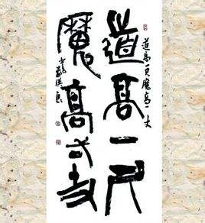
1.1 单表代换密码
(3) 混合字母表密码（Mixed alphabetic cipher）
① 随机(Random)混合字母表密码
存储分发不方便
a | b | c | d | e | f | g | h | i | j | k | l | m | n | o | p | q | r | s | t | u | v | w | x | y | z
X
E
U
Z | P | L | C | A | Q | T | R | F | B | Y | M | D | O | J | S | I | W | N | H | V | K | G
密钥空间K, |K| = 26! > 4*10²⁶
暴力破解？
② 关键词(Keyword)混合字母表密码
a | b | c | d | e | f | g | h | i | j | k | l | m | n | o | p | q | r | s | t | u | v | w | x | y | z
C | R | Y | P | T | O | G | A | H | I
B | D | E | F | J | K | L | M | N | Q | S | U | V | W | X | Z
选择关键词，去掉除第一次出现之外的所有相同字母，写在字母表最前面
CRYPTOGRAPHIC
CRYPTOGAHI
将其他字母按顺序填写余下的空间
Notes:
进一步扩大密钥空间。
单字母表替换密码不是对字母表进行位移，而是直接 随机地 将明文字母与密文字母进行对应。这就是简单的单字母表替换密码，它的明文字母与密文字母的对应完全是随机的，因而比凯撒移位密码提供了更高的安全性，因为不能像凯撒移位密码一样通过将密文字母放到字母表中来得到位移量。
但这种密码有个缺点，由于明文字母 - 密文字母的对应是随机的，导致传递密钥必须传递整个字母表，使得密钥的分发相对不方便。因此，在此基础上， 关键词单字母表替换密码密码 诞生了

Slide 13
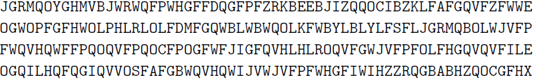
1.1 单表代换密码
统计攻击(直接分析密文字符频率)
(1) 凯撒密码
英文字母使用频率分析
(2) 仿射密码
(3) 混合字母表密码
明文和密文的对应关系不变
密文字母使用频率分析
Notes:
单表代换的密文字母表实际上是明文字母表的一个排列，因此明文字母的统计特性在密文中能够反映出来。当截获的密文足够多时，可以通过统计密文字母的出现频率来确定明文字母和密文字母之间的对应关系。
统计分析法是指某种语言中各个字符出现的频率不同而表现出一定的统计规律。这些统计规律可能在密文中重现，从而使攻击者利用这些统计规律通过一些推测和验证的过程来实现密码分析的方法。
单表代换没有将明文字母出现的统计概论隐藏起来，因此密码分析者就容易利用该语言的规律性进行分析。

Slide 14
1.代换密码
什么是代换密码
明文中每一个字符代换为密文中另一个字符
代换密码分类
1.1 Monoalphabetic cipher单字母单表密码
(1) 加法密码：Caesar cipher (Shift cipher)恺撒密码
(2) 加乘密码：Affine cipher仿射密码
(3) 混合密码：Mixed alphabetic cipher混合字母表密码
1.2 Polyalphabetic cipher单字母多表密码
(1) 周期多表代换：Vigenère cipher维吉尼亚密码
(2) 周期多表代换：Rotor machine转轮密码机(1870-1943)
(3) 无限多表代换：One-time pad (OTP)一次一密
1.3 Multiple letter cipher多字母密码
(1) 2字母代换：Playfair普莱菲尔密码
(2) 3字母代换：Hill密码
1.4 代换密码安全性分析

Slide 15
1.2 多表代换密码
周期多表代换：有限个周期性重复的固定代换表
m | t | e | l | l | h | i | m | a | b | o | u | t | m | e
K | c | a | f | e | c | a | f | e | c | a | f | e | c | a
C
周期=4
代换表固定
W
F
R
Q
K
J | S | F | E | P | A | Y | P | F
a | b | c | d | e | f | g | h | i | j | k | l | m | n | o | p | q | r | s | t | u | v | w | x | y | z
D | E | F | G | H | I | J | K | L | M | N | O | P | Q | R | S | T | U | V | W | X | Y | Z | A | B | C
c
a | b | c | d | e | f | g | h | i | j | k | l | m | n | o | p | q | r | s | t | u | v | w | x | y | z
B | C | D | E | F | G | H | I | J | K | L | M | N | O | P | Q | R | S | T | U | V | W | X | Y | Z | A
a
a | b | c | d | e | f | g | h | i | j | k | l | m | n | o | p | q | r | s | t | u | v | w | x | y | z
G | H | I | J | K | L | M | N | O | P | Q | R | S | T | U | V | W | X | Y | Z | A | B | C | D | E | F
f
a | b | c | d | e | f | g | h | i | j | k | l | m | n | o | p | q | r | s | t | u | v | w | x | y | z
F | G | H | I | J | K | L | M | N | O | P | Q | R | S | T | U | V | W | X | Y | Z | A | B | C | D | E
e
Notes:
多表代换密码是指依次对明文的各组信息使用无限多的或有限个周期性重复的固定代换表进行替换来得到密文。若使用无限多的固定代换表（相对于明文变化是随机的），则称其为一次一密代换密码；若使用有限个周期性重复的固定代换表，则称其为周期多表代换密码。
我们先来看周期多表代换。观察密钥K，我们为密钥的每一个字母都做了一张凯撒平移表。加密的时候，根据每一个明文字母所在的具体位置，寻找相应的平移表进行加密。第1个明文字母t用第1张平移表加密，第2个明文字母e用第2张平移表加密，一次类推。第5个明文字母应该用哪张表呢？发现周期了吗？5/4的余数为1，用第1张平移表加密。
我们可以观察到，同一个明文字母在不同位置被替换成了不同密文字母，而同一个密文字母也在不同位置对应不同的明文字母。明文和密文字母交织在了一起。这就是多表代换的特点和优点。
这种方法也叫维吉尼亚密码。

Slide 16
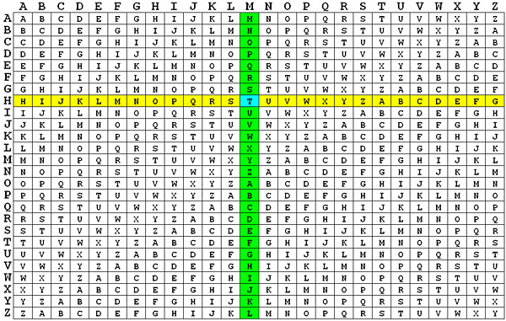
1.2 多表代换密码
(1) 周期多表代换举例：维吉尼亚密码
M =
K_{E} =
C =
m | e | e | t | m | e | a | t | n | i | g | h | t
h | a | p | p | y | h | a | p | p | y | h | a | p
T
根据密钥选择使用字母代换表
第h行第m列的交叉为T
7位平移密码
a | b | c | d | e | f | g | h | i | j | k | l | m | n | o | p | q | r | s | t | u | v | w | x | y | z
H | I | J | K | L | M | N | O | P | Q | R | S | T | U | V | W | X | Y | Z | A | B | C | D | E | F | G
Notes:
维吉尼亚密码通过使用多个字母代换表，达到同一个字母在不同位置会被代换为不同密文的效果，加大破译难度。
密钥长度等于代换表的个数。

Slide 17
1.2 多表代换密码
(1) 周期多表代换举例：维吉尼亚密码
M =
K_{E} =
C =
m | e | e | t | m | e | a | t | n | i | g | h | t
h | a | p | p | y | h | a | p | p | y | h | a | p
T
E
根据密钥选择使用字母代换表
第a行第e列的交叉为E
0位平移密码
a | b | c | d | e | f | g | h | i | j | k | l | m | n | o | p | q | r | s | t | u | v | w | x | y | z
A | B | C | D | E | F | G | H | I | J | K | L | M | N | O | P | Q | R | S | T | U | V | W | X | Y | Z
Notes:
维吉尼亚密码通过使用多个字母代换表，达到同一个字母在不同位置会被代换为不同密文的效果，加大破译难度。
密钥长度等于代换表的个数。

Slide 18




1.2 多表代换密码
(1) 周期多表代换举例：维吉尼亚密码
a | b | c | d | e | f | g | h | i | j | k | l | m | n | o | p | q | r | s | t | u | v | w | x | y | z
H | I | J | K | L | M | N | O | P | Q | R | S | T | U | V | W | X | Y | Z | A | B | C | D | E | F | G
a | b | c | d | e | f | g | h | i | j | k | l | m | n | o | p | q | r | s | t | u | v | w | x | y | z
A | B | C | D | E | F | G | H | I | J | K | L | M | N | O | P | Q | R | S | T | U | V | W | X | Y | Z
$$C_{i}=m_{i}+k_{i mod l} \left(\operatorname{mod}{26}\right)$$
加密
解密
与凯撒密码加解密对比
加密
解密
$$m_{i}=C_{i}−k_{i mod l} \left(\operatorname{mod}{26}\right)$$
$l$:关键词长度
$$C=m+k \left(\operatorname{mod}{26}\right)$$
$$m=C−k \left(\operatorname{mod}{26}\right)$$
Notes:
维吉尼亚密码通过使用多个字母代换表，达到同一个字母在不同位置会被代换为不同密文的效果，加大破译难度。
密钥长度等于代换表的个数。

Slide 19
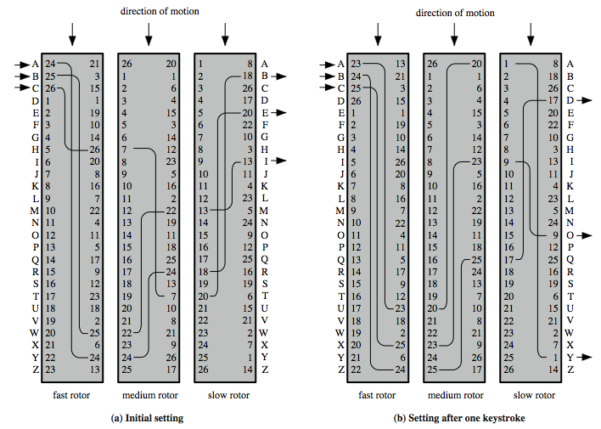
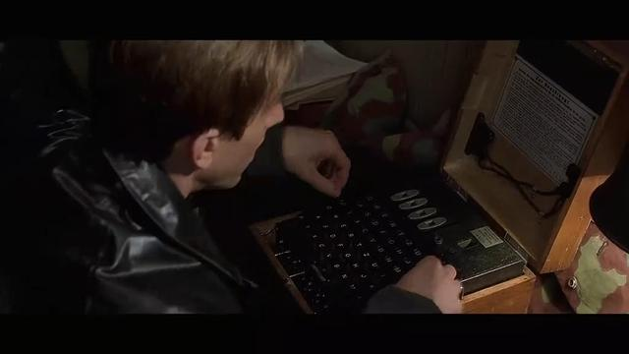
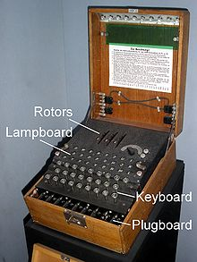
1.2 多表代换密码
(2) 周期多表代换举例：转轮密码机(1870-1943)
《猎杀U-571》
# keys = 26³
https://www.bilibili.com/video/BV1Dx411Z7CS?from=search&seid=6047944507627672377&spm_id_from=333.337.0.0
恩尼格码(Enigma,哑谜)
Notes:
在美国电影《猎杀U-571》中，“恩尼格玛”密码机是战争中同盟国几经努力想要获得的军事机密，是战胜德国海军潜艇的关键所在。而在历史上，关于恩尼格玛（enigma）的战争也是真实发生过的。
“恩尼格码”（Enigma，哑谜）密码机是二战时期的德国军方所使用的一种高级机械加密系统，以转轮结构为主体。我们来看右边的示意图。先看左半边的初始状态。共有左中右三个转轮，分别称为快、中、慢转轮。上面的箭头表示转轮转动的方向。当前时刻输入明文A，根据转轮内部的结构，即可输出B。同时最左边的快速转轮向下转到1格，变成右边的状态。他们三个轮子的关系，就像我们的秒针、分针和时针的关系。
那么我们不难计算出由这3个转轮组合成的转轮密码机的密钥空间是26的3次方。

Slide 20

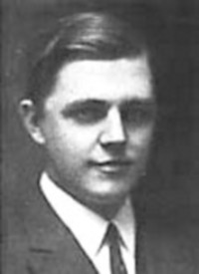
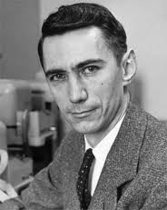
1.2 多表代换密码
(3) 无限多表代换：无限个固定代换表
一次一密(One Time Pad)
m | 1 | 0 | 0 | 0 | 1 | 1 | 0 | 1 | 1 | 0 | 1 | 1 | 0 | 1
K | 1 | 1 | 0 | 0 | 0 | 1 | 0 | 1 | 1 | 0 | 0 | 1 | 0 | 1
C | 0 | 1 | 0 | 0 | 1 | 0 | 0 | 0 | 0 | 0 | 1 | 0 | 0 | 0
为什么？
异或
⊕
密钥与明文一样长
密钥不可以重复使用
Vernam Cipher [1917]: But Shannon proved its security after formulating perfect security
Notes:
一次一密虽然达到了完美的可证明安全，但是由于密钥不可重复，使用非常不方便，使得它的实际应用非常少。一般都是用在高级机密的场合下。

Slide 21
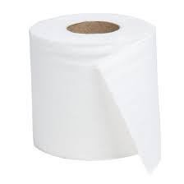
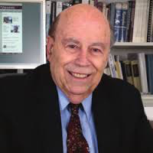
1.2 多表代换密码
(3) 无限多表代换：无限个固定代换表
无限多表代换举例：一次一密(One Time Pad)
M = K = C = {0, 1}^{l}
Gen
k ∈_{R} K
密钥与明文一样长
k
k
密钥不可以重复使用
m ∈ M
Enc
c:= m⊕k
c
Dec
m:= c⊕k
m
- c = m ⊕ k, c’ = m’ ⊕ k
- c ⊕ c’ = m ⊕ m’
Correctness:
Dec_{k}( )
Enc_{k}(m)
“You should never re-use a one-time pad. It’s like toilet paper; if you re-use it, things get messy.”
Adversary learns the difference!
VENONA Project: US & UK decrypted Russian Plaintext exploiting the use of same key to pad many messages
Michael Rabin

Slide 22
1.代换密码
什么是代换密码
明文中每一个字符代换为密文中另一个字符
代换密码分类
1.1 Monoalphabetic cipher单字母单表密码
(1) 加法密码：Caesar cipher (Shift cipher)恺撒密码
(2) 加乘密码：Affine cipher仿射密码
(3) 混合密码：Mixed alphabetic cipher混合字母表密码
1.2 Polyalphabetic cipher单字母多表密码
(1) 周期多表代换：Vigenère cipher维吉尼亚密码
(2) 周期多表代换：Rotor machine转轮密码机(1870-1943)
(3) 无限多表代换：One-time pad (OTP)一次一密
1.3 Multiple letter cipher多字母密码
(1) 2字母代换：Playfair普莱菲尔密码
(2) 3字母代换：Hill密码
1.4 代换密码安全性分析

Slide 23

1.3 多字母代换密码
(1) Playfair普莱菲尔密码
1. 挑选一个单词作为密钥
4.加密规则：
若两字符在同一行，则各以右边字符取代。
2. 按照接下來的方式将字母一一填入5×5的矩阵
若两字符在同一列，则各以下方字符取代。
3. 将明文分成两个字符一组(但若一组字母相同则中间插入一个“x”)
其他情況，则换成此二字符对角的两字符。
5.解密规则：
若两字符在同一行，则各以左边字符取代。
若两字符在同一列，则各以上方字符取代。
其他情況，则换成此二字符对角的两字符。
key
key
monarchy
monarchy
ki
lx
le
rs
…
m
o
n
a
r
m
o
n
a
r
ki
lx
le
rs
…
c
h
y
b
d
c
h
y
b
d
e
f
g
i/j
k
ek
su
ul
at
…
e
f
g
i/j
k
l
p
q
s
t
l
p
q
s
t
u
v
w
x
z
u
v
w
x
z
a
c
m
b defg ijkl pq stuvwx z
h
n
y
o
r
明文：killersarerunningaway
密文：EKSUULATRMKMWMAGYQNXNB

Slide 24

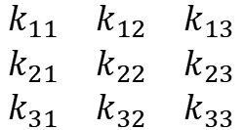
1.3 多字母代换密码
(2) Hill密码
将明文字符表$\{a, b,…,z\}$映射为数字集合$\{0,1,…,25\}$
a | b | c | d | e | f | g | h | i | j | k | l | m | n | o | p | q | r | s | t | u | v | w | x | y | z
0 | 1 | 2 | 3 | 4 | 5 | 6 | 7 | 8 | 9 | 10 | 11 | 12 | 13 | 14 | 15 | 16 | 17 | 18 | 19 | 20 | 21 | 22 | 23 | 24 | 25
密钥$K$为一个由整数构成的$3×3$矩阵 $\{0,1,…,25\}$
$$\begin{matrix}k_{11} & k_{12} & k_{13} \\ k_{21} & k_{22} & k_{23} \\ k_{31} & k_{32} & k_{33}\end{matrix}$$
明文$m$为一个$3×1$矩阵
$$\begin{matrix}m_{1} \\ m_{2} \\ m_{3}\end{matrix}$$

Slide 25
1.3 多字母代换密码
(2) Hill密码
从明文一次选择3个字母，转换成0至25的数字
C₁ = (k₁₁m₁ + k₁₂m₂ + k₁₃m₃) mod 26
C₂ = (k₂₁m₁ + k₂₂m₂ + k₂₃m₃) mod 26
C₃ = (k₃₁m₁ + k₃₂m₂ + k₃₃m₃) mod 26
向量矩阵表示：
C₁ k₁₁ k₁₂ k₁₃ m₁
C = C₂ = k₂₁ k₂₂ k₂₃ m₂
C₃ k₃₁ k₃₁ k₃₁ m₃
加密: C = Km mod 26
解密: m = K⁻¹C mod 26 = K⁻¹Km = m
$$\begin{matrix}k_{11} & k_{12} & k_{13} \\ k_{21} & k_{22} & k_{23} \\ k_{31} & k_{32} & k_{33}\end{matrix}$$
$$\begin{matrix}m_{1} \\ m_{2} \\ m_{3}\end{matrix}$$
可以抵抗唯密文攻击
不能抵抗已知明文攻击

Slide 26
1.代换密码
什么是代换密码
明文中每一个字符代换为密文中另一个字符
代换密码分类
1.1 Monoalphabetic cipher单字母单表密码
(1) 加法密码：Caesar cipher (Shift cipher)恺撒密码
(2) 加乘密码：Affine cipher仿射密码
(3) 混合密码：Mixed alphabetic cipher混合字母表密码
1.2 Polyalphabetic cipher单字母多表密码
(1) 周期多表代换：Vigenère cipher维吉尼亚密码
(2) 周期多表代换：Rotor machine转轮密码机(1870-1943)
(3) 无限多表代换：One-time pad (OTP)一次一密
1.3 Multiple letter cipher多字母密码
(1) 2字母代换：Playfair普莱菲尔密码
(2) 3字母代换：Hill密码
1.4 代换密码安全性分析

Slide 27

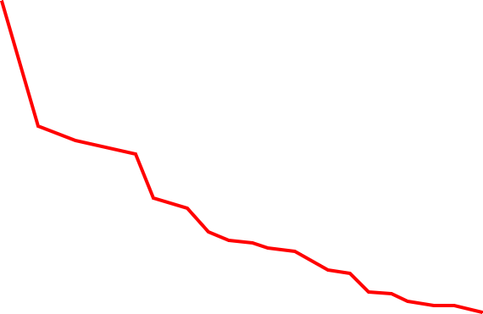


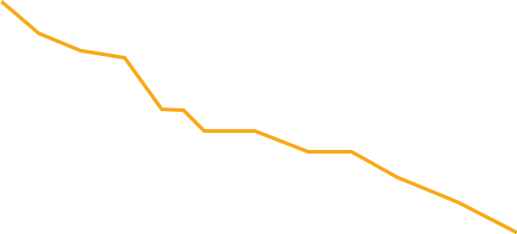
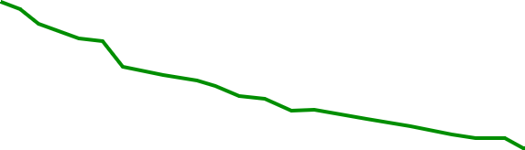

1.4 代换密码的安全性
普莱菲尔双字符对有26×26=676组組的可能，也就是说至少要有这么多字元的密文才足以分析。
维吉尼亚的字母概论分布比Playfair和明文的平缓
维吉尼亚和Playfair的字母概论分布与一次一密对比，仍暴露大量字母结构信息，只要搜集到字元数超过可分析的密文，仍有可能以统计方法进行分析，进而破解密文。
100
90
80
70
60
50
40
30
20
10
0
明文
普莱菲尔
Reletive Frequency of Occurrence of Letters
维吉尼亚密码
一次一密
2 4 6 8 10 12 14 16 18 20 22 24 26
Frequency Ranked Letters
密文的字母频率越一致，越难以统计分析破解。

Slide 28
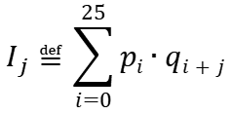

1.4 代换密码的安全性
对平移密码的改进攻击
观察
令p_{i}（0≤ p_{i} ≤1）表示在英文中每个英文字母的出现概率
计算平方和得
平移密码
令q_{i}（0≤ q_{i} ≤1）表示在密文中每个英文字母的出现概率
针对每个i，p_{i} 应该与q_{i+k}相等
针对所有j，计算I_{j} ，并输出k，使得I_{k},与0.065最接近
$$\sum_{i=0}^{25}{p_{i}^{2}≈0.065}$$
$$I_{j}≝\sum_{i=0}^{25}{pi∙qi+j}$$

Slide 29
1.4 代换密码的安全性
针对混合字母表密码的单字母频率统计攻击
密文
英文字母平均频率
密文字母平均频率

Slide 30
1.4 代换密码的安全性
针对混合字母表密码的digraphs frequency统计攻击
The most common digraphs in the English language are
TH, HE, AN, IN, ER, ON, RE, ED, ND, HA, AT, EN
The most common digraphs in the ciphertext are
QV, FP, GF, VF, QO, PF, FG, FW, OL, WQ, LF, GQ, JV
针对混合字母表密码的trigraphs frequency统计攻击
The most common trigraphs in the English language are
THE, AND, THA, ENT, ION, TIO, FOR, NDE, HAS, NCE, TIS, OFT, MEN
The most common trigraphs in the ciphertext are
FPF, QVF, VFP, QOC, WJV, JVF, QVH, JGR, GRM, RMQ, WHG, HGF, FAF
针对混合字母表密码的double letter frequency统计攻击
The most common double letters in the English language are
SS, EE, TT, FF, LL, MM, OO
The most common double letters in the ciphertext are
FF, EE, QQ, WW, VV, ZZ

Slide 31
内 容
1
代换密码
2
置换密码
3
安全性分析

Slide 32
2. 置换密码
什么是置换密码
Hide the message by rearranging the letter order
Permuting the plaintext
置换密码举例
2.1 无密钥置换(Keyless)：Rail Fence cipher栅栏密码
2.2 有密钥置换(Keyed)：Column Transposition Cipher列移位密码

Slide 33
2.1 Rail Fence cipher栅栏密码
Write plaintext letters out diagonally over a number of rows
Read off cipher row by row
E.g. plaintext: meet me after the toga party
Write plaintext out as:
m e m a t r h t g p r y
e t e f e t e o a a t
Ciphertext: MEMATRHTGPRYETEFETEOAAT

Slide 34
2.2 Column Transposition Cipher列移位密码
Write letters of plaintext out in rows over a specified number of columns
Reorder the columns according to some key before reading off the columns
Read the plaintext in the column order specified by the key
E.g. plaintext: attack postponed until two am
Key:
Plaintext:
Ciphertext: TTNAAPTMTSUOAODWCOIXKNLYPETZ
4 | 3 | 1 | 2 | 5 | 6 | 7
a | t | t | a | c | k | p
o | s | t | p | o | n | e
d | u | n | t | i | l | t
w | o | a | m | x | y | z

Slide 35
小 结
代换密码的特点： --明文中的每个字符代换成密文中的另一个字符
代换密码的分类： -- 单表代换：明文字符到密文字符是一一映射
-- 多表代换：明文字符到密文字符不是一一映射
扩展欧几里得算法求乘法逆
-- 多字母代换：明文字符到密文字符不是一一映射
代换密码的安全性： -- 明文字母的统计特性在密文中能够不同程度的反映
-- 统计分析攻击
替换密码的特点： -- 打乱明文字母的顺序
重点：算法步骤
难点：单/多表本质区别
难点：统计分析
$$I_{j}≝\sum_{i=0}^{25}{pi∙qi+j}$$

Slide 36

谢 谢

Slide 37

思 考
代换和置换的作用？
混淆与扩散的功能？
Notes:
问题：能否将三种码(信源编码、信道编码和密码) 合成一种码进行编译？

Slide 38
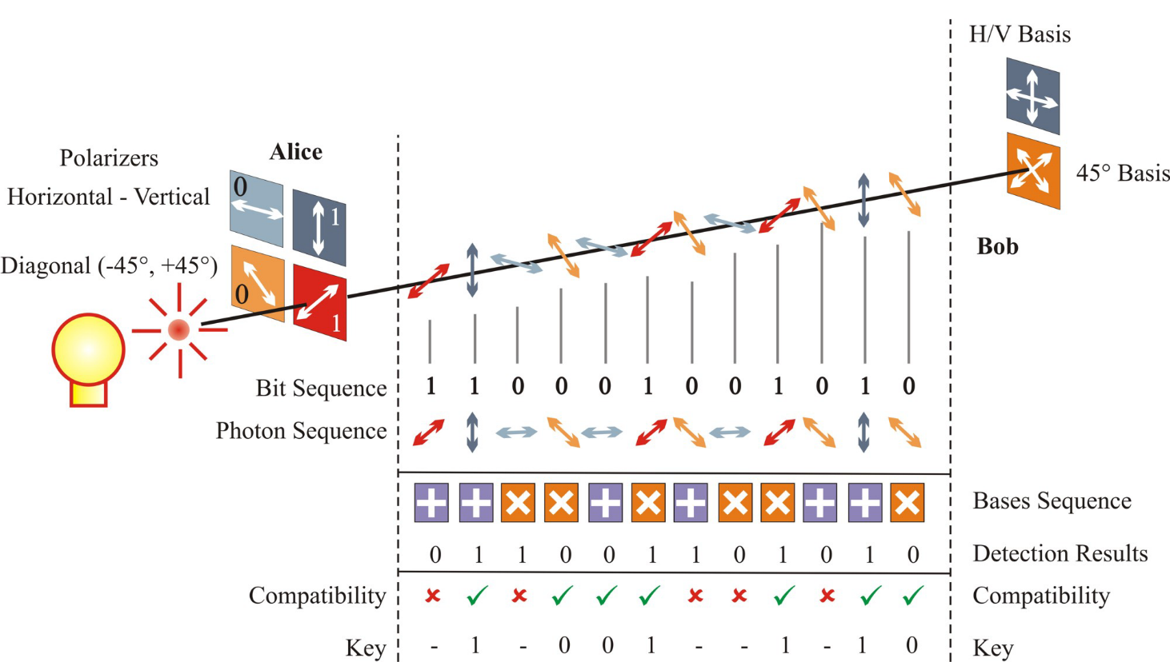
 前沿技术
★ 量子密钥分配 ★
基于量子力学原理为远程通信双方分配加密密钥；
配合“一次一密”加密算法实现保密通信；
理论证明安全，可抵抗量子计算的攻击。

Slide 39
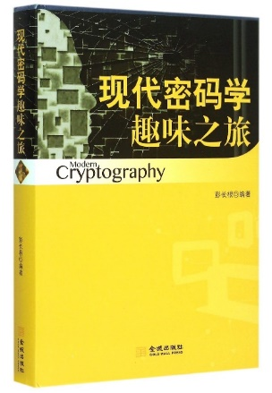

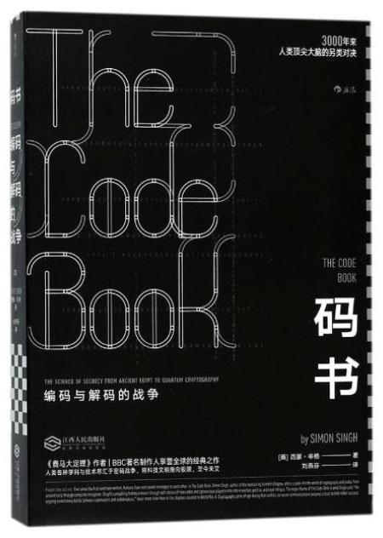
 参考资料 & 扩展阅读
彭长根. 现代密码学趣味之旅[M]. 金城出版社, 2015
王善平，张奠宙，二战时期密码决战中的数学故事，高等教育出版社，2008
[英]西蒙.辛格 著，刘燕芬 译，码书，江西人民出版社，2018

